Slide 1
Odborná ošetřovatelská praxe II (shrnutí)
Individuální ošetřovatelská praxe I (pokyny)
Všeobecná sestra
akademický rok 2018/2019
první ročník, jarní semestr
Mgr. Andrea Menšíková, Mgr. Dana Soldánová,

Slide 2
Ošetřovatelská praxe II
hodnocení pracovišť STUDENTEM

Slide 3

Ošetřovatelská praxe II
odevzdat hodnocení z pracovišť, KDE SE KONALA PRAXE 3x
Logbook – kontrola intervencí, docházky, podpisy mentorů
DOCHÁZKA – 18. 4. JEN ZA ODEVZDANOU PRÁCI, 16. 5. campus day
odevzdat absenci – součet

Slide 4
Ošetřovatelská praxe II
- zkouška
ke zkoušce se dostaví pouze ten, kdo má vloženou seminární práci v odevzdávárně a odevzdané hodnocení ze VŠECH TŘÍ pracovišť
zkouška - požadavky

Slide 5

DOTAZY

Slide 6
Individuální ošetřovatelská praxe I (iop)
praxe 8. 7. – 16. 8. 2019
rozsah 160 hodin + absence z praxí I a II
v třísměnném provozu, maximálně dvě dvanáctihodinové směny za sebou
maximálně 44 hodin týdně = 3krát 12 hodin + 1krát 8 hodin

Slide 7
Individuální ošetřovatelská praxe I
na oddělení za staniční sestrou naplánovat služby AŽ od 10. 6. 2019
služby budou rozepsány dle počtu hodin (160 + absence jaro + podzim)
rozpis služeb odevzdat do pondělí 24. 6. 2019 na Katedru ošetřovatelství Mgr. MENŠÍKové

Slide 8
jméno | podzim | jaro I | jaro II | jaro III | léto | hod
Doroshenko Konstantin | IKK A | IKK A | KICH 2 | NK A | IGEK A
Dvořák Vítězslav | KIGPL A | NK A | IGEK B | IKK A | KICH JIP
Feiková Aneta | KICH 2 | IGEK IMP | IIK A | IKK B | NK B
Hejníková Lucie | KIGPL A | IKK A | NK IMP | IGEK B | IKK B
Janků Michaela | KICH 2 | NK IMP | KIGPL A | IKK A | NK A
Kašparová Tereza | KIGPL A | NK A | IGEK B | IKK A | KICH 5
Kovaříková Renáta | KICH 2 | IKK A | IGEK A | NK B | NK A
Lauterkrancová Veronika | IKK A | KICH 2 | NK B | IKK A | IGEK A
Lučanská Ivana | KIGPL A | NK B | IKK A | IGEK IMP | KICH JIP
Mikulcová Simona | IKK A | IKK A | KICH 2 | NK A | IGEK B
Musilová Daniela | KICH 2 | NK IMP | KIGPL A | IKK A | IKK B
Sedláčková Anna | KICH 2 | IGEK IMP | IKK A | IKK B | NK B
Slováková Anna | IKK A | KICH 2 | NK B | IKK A | NK IMP
Strouhalová Markéta | KIGPL A | IKK A | NK IMP | IGEK B | KICH JIP
Suchánková Barbora | KICH 2 | IKK A | IGEK A | NK B | NK IMP
Šancová Tereza | IKK A | KIGPL A | IKK A | NK IMP | IGEK B
Šerá Alena | KIGPL A | NK A | IGEK B | IKK A | KICH 2
Vojkůvková Aneta | IKK A | KIGPL A | IKK A | NK IMP | KICH JIP
Zikanava Valeryia | KIGPL A | NK B | IKK A | IGEK IMP | KICH 2
Duškevičová Monika | KICH 2 | IGEK IMP | IKK A | IKK B | NK IMP
Odvršová Alena | KIGPL A | ______ | _______ | IKK A | KICH 5

Slide 9
ROZDÁNO – ZKONTROLOVAT:
ROZPIS PŘEHLED PRACOVIŠŤ, KDE JSEM VYKONÁVAL A NYNÍ BUDU VYKONÁVAT PRAXI
KONTAKTY NA PRACOVIŠTĚ
FORMULÁŘ NA ROZPIS SLUŽEB
POKYNY K iop
DOTAZNÍK HODNOCENÍ PRAXE STUDENTEM
DOTAZNÍK HODNOCENÍ PRAXE MENTOREM

Slide 10
Individuální ošetřovatelská praxe I
řídíM se obdrženými pokyny
omluva absence (oprava v tištěných propozicích)
odevzdávání podkladů pro zápočet

Slide 11
UKONČENÍ Iop
DO DVOU DNŮ Po ukončení praxe ODEVZDÁVÁM:
seminární práci DO ODEVZDÁVÁRNY
záznam o vykonání IOP – FORMULÁŘ V LOGBOOKU s. 55
hodnocení studentem
hodnocení mentorem

Slide 12
Individuální ošetřovatelská Praxe i
zápočet udělí NA ZÁKLADĚ SPLNĚNÍ VŠECH KRITERIÍ Mgr. MENŠÍKOVÁ PRŮBĚŽNĚ, NEJPOZDĚJI do konce srpna

Slide 13
Individuální ošetřovatelská praxe I
Po ukončení praxe:
vyklizení skříňky v šatně pod KICH a vyklizení skříňky na Katedře ošetřovatelství
skříňky zůstávají otevřené

Slide 14


Slide 15
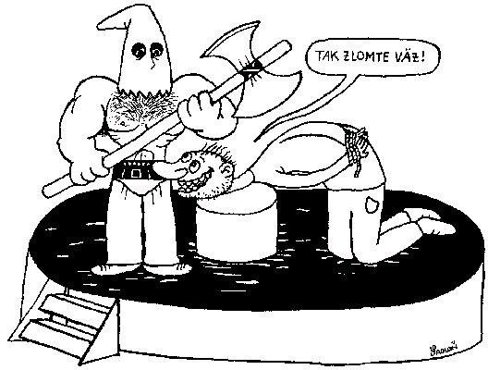

PŘEJEME VÁM HODNĚ ŠTĚŠTÍ U ZKOUŠEK
I PŘI INDIVIDUÁLNÍ PRAXI

